Slide 1
"Slame mes données" : dialogues actifs entre récits scientifiques et récits citoyens.
Raphaëlle Bats, Mathilde Garnier
Université de Bordeaux
Centre Emile Durkheim / Mica
Juillet 2024

Slide 2
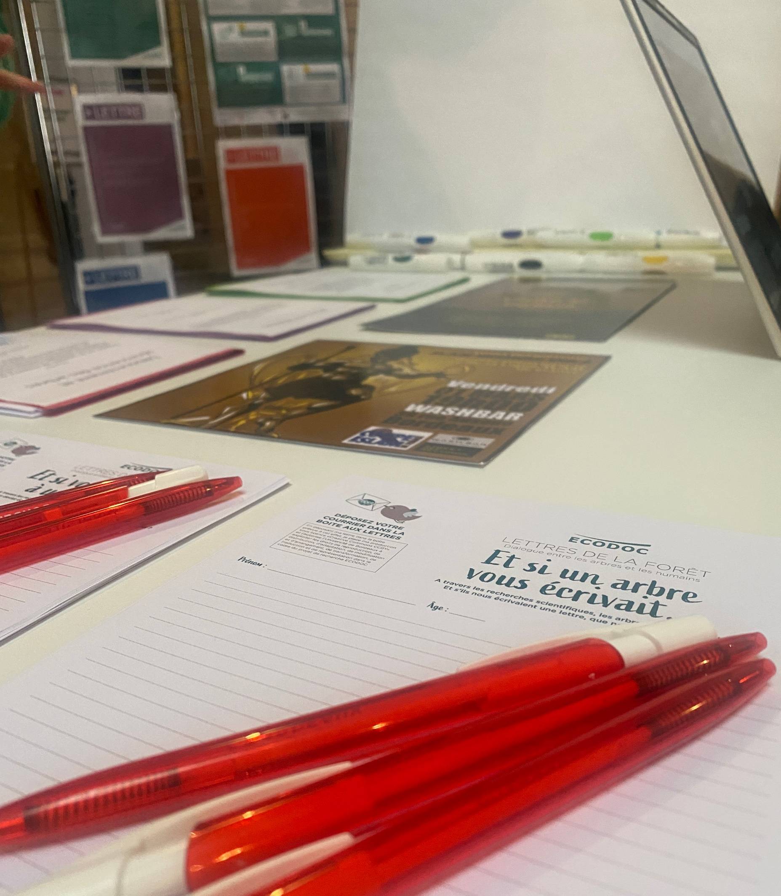
En guise d’introduction
Le projet ECODOC
Un projet de recherche participative
Un collectif à créer
Un problème à énoncer.

Slide 3
Plan

Slide 4
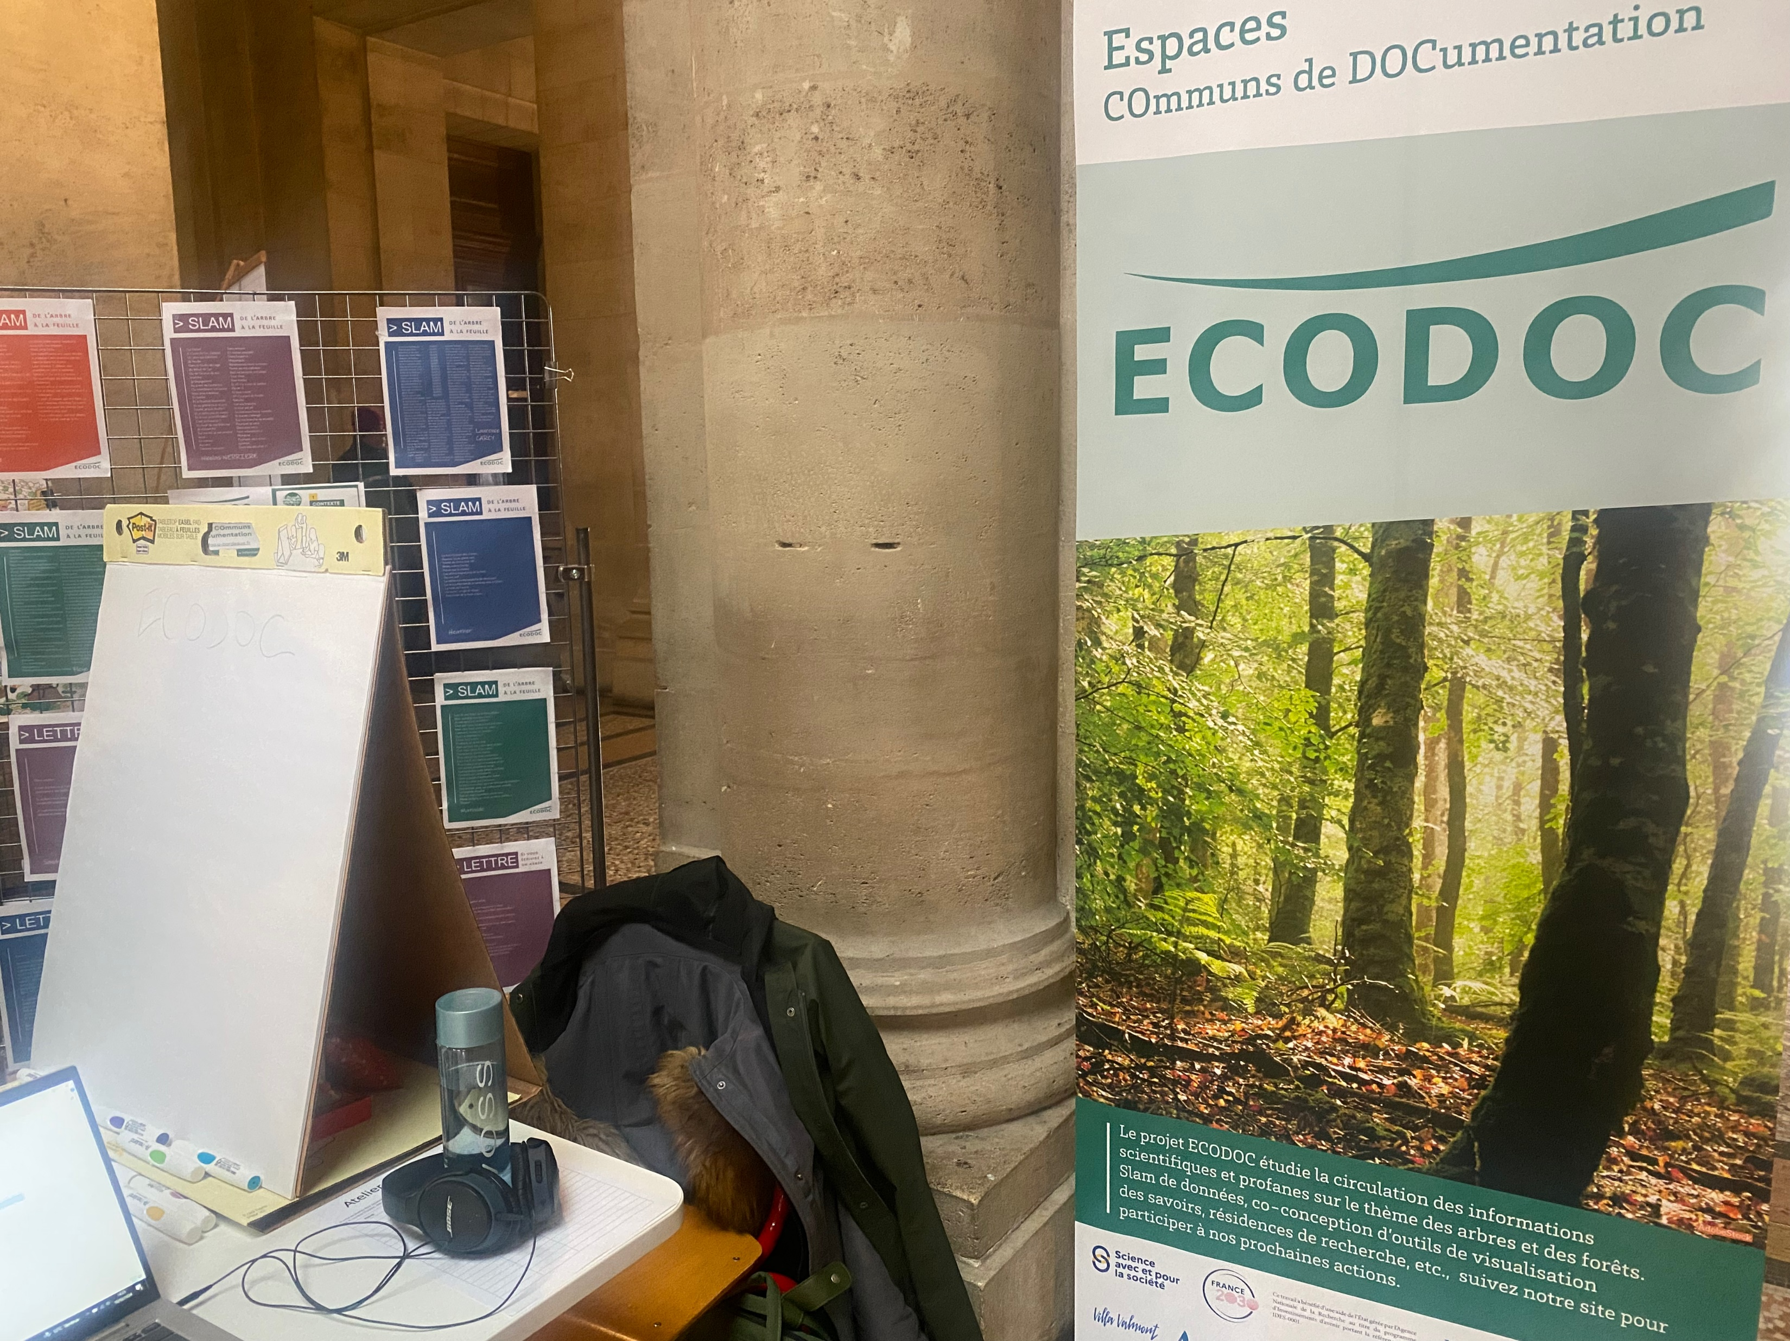
Mobiliser le sensible contre les asymétries de pouvoir

Slide 5
Les prises de décision collectives
Dans les pratiques participatives
Dans les sciences participatives
Le cas de la définition du problème, dans les recherches participatives extrêmes

Slide 6
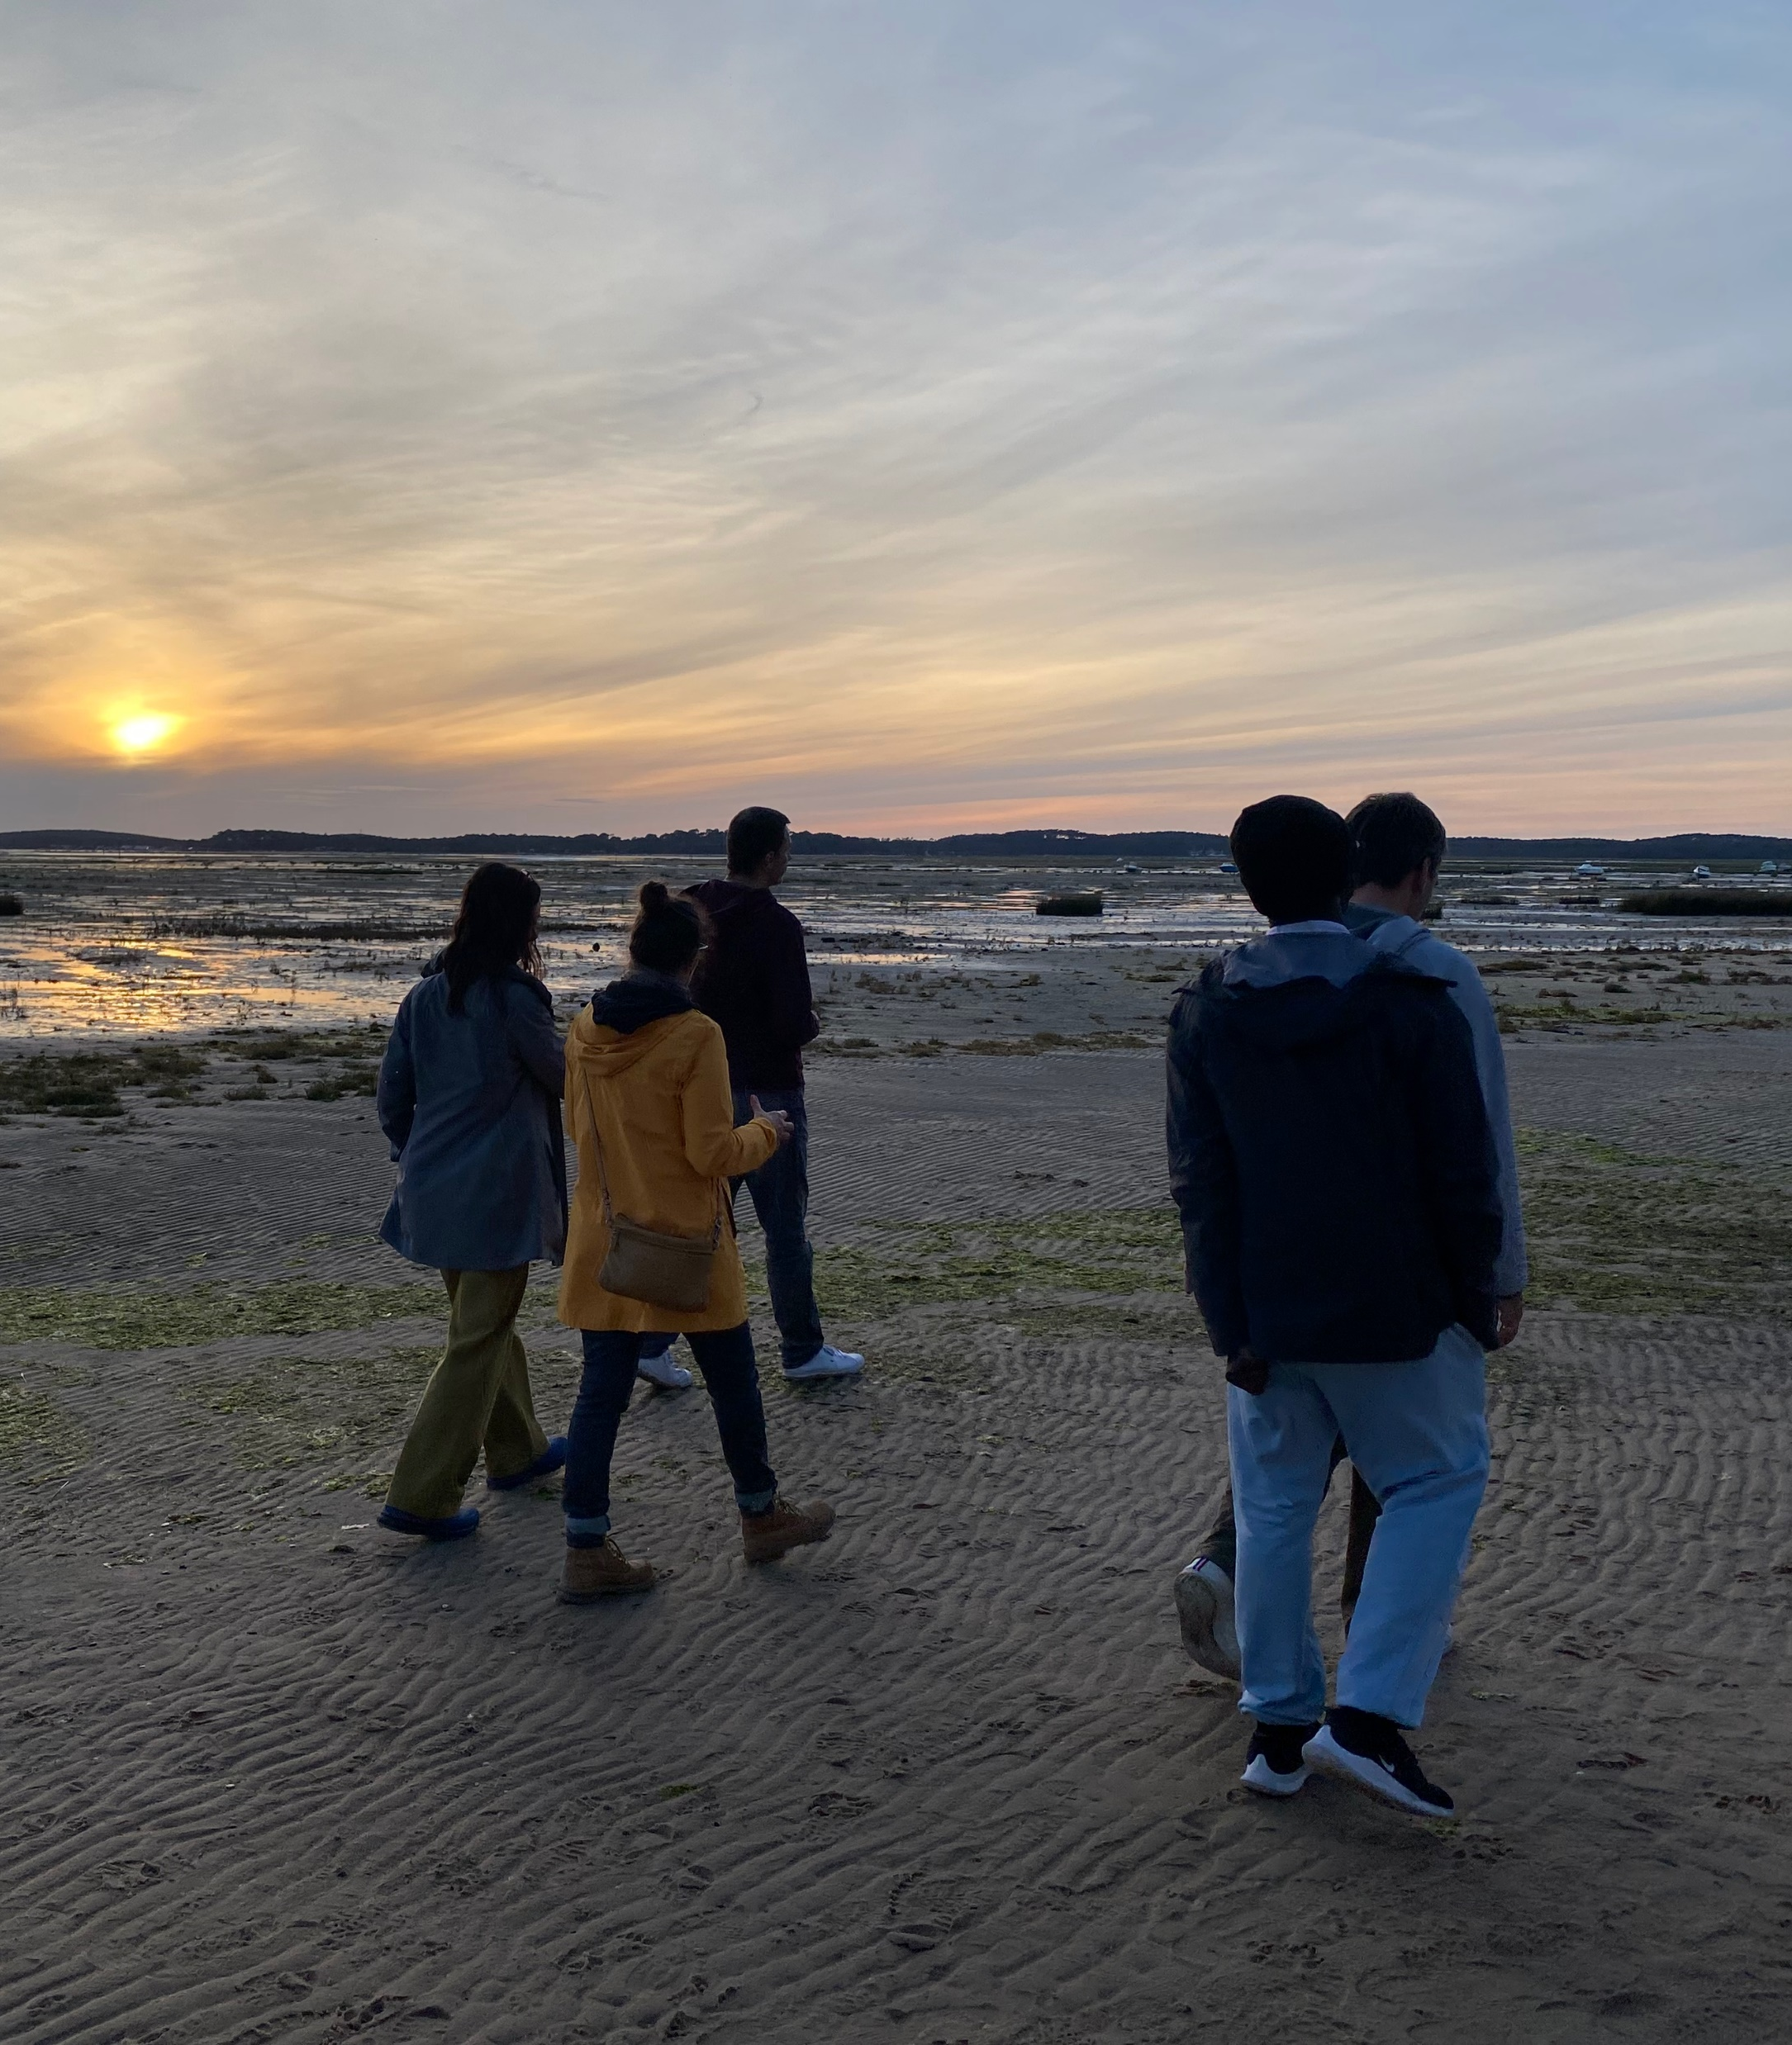
Emotion et sensible
De John Dewey à Jacques Rancière
Du partage du sensible au sensible en partage
L’émotion, la participation, la décision

Slide 7
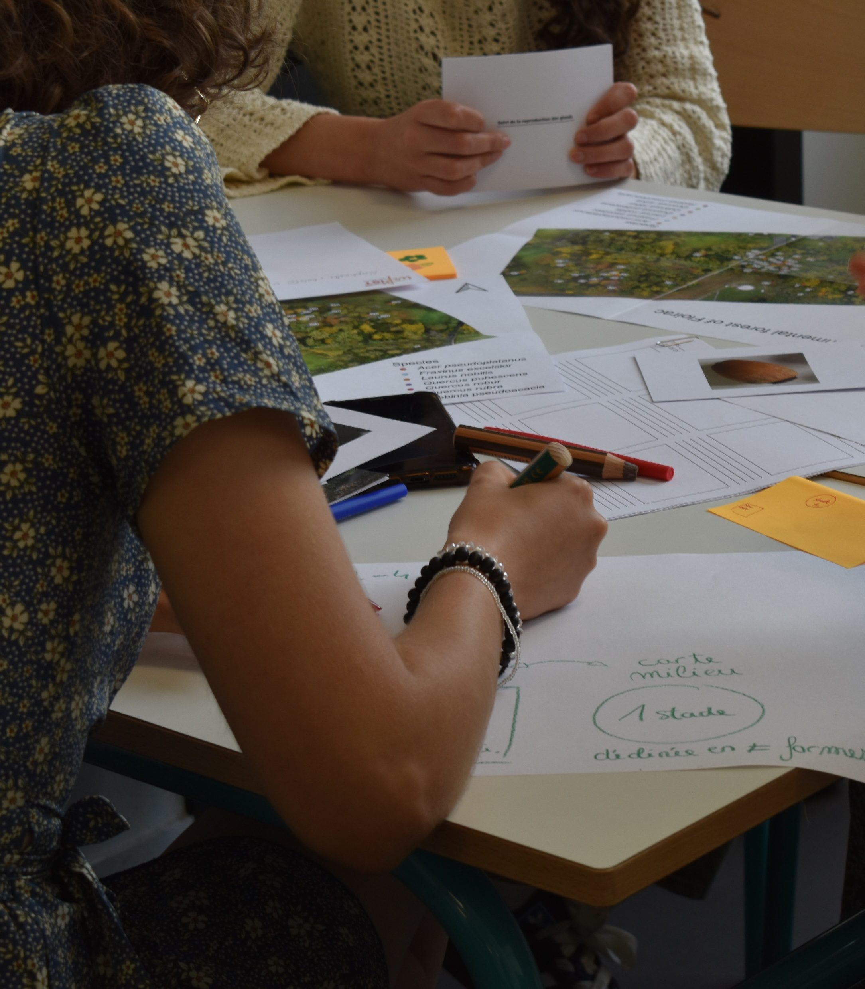
Arts vivants et sensible
Les arts vivants comme médiation
Les arts vivants comme communication scientifique
Les arts vivants comme expérience sensible
crédit : Emilie Clément

Slide 8
Le slam comme méthodologie de recherche
crédit : Emilie Clément

Slide 9
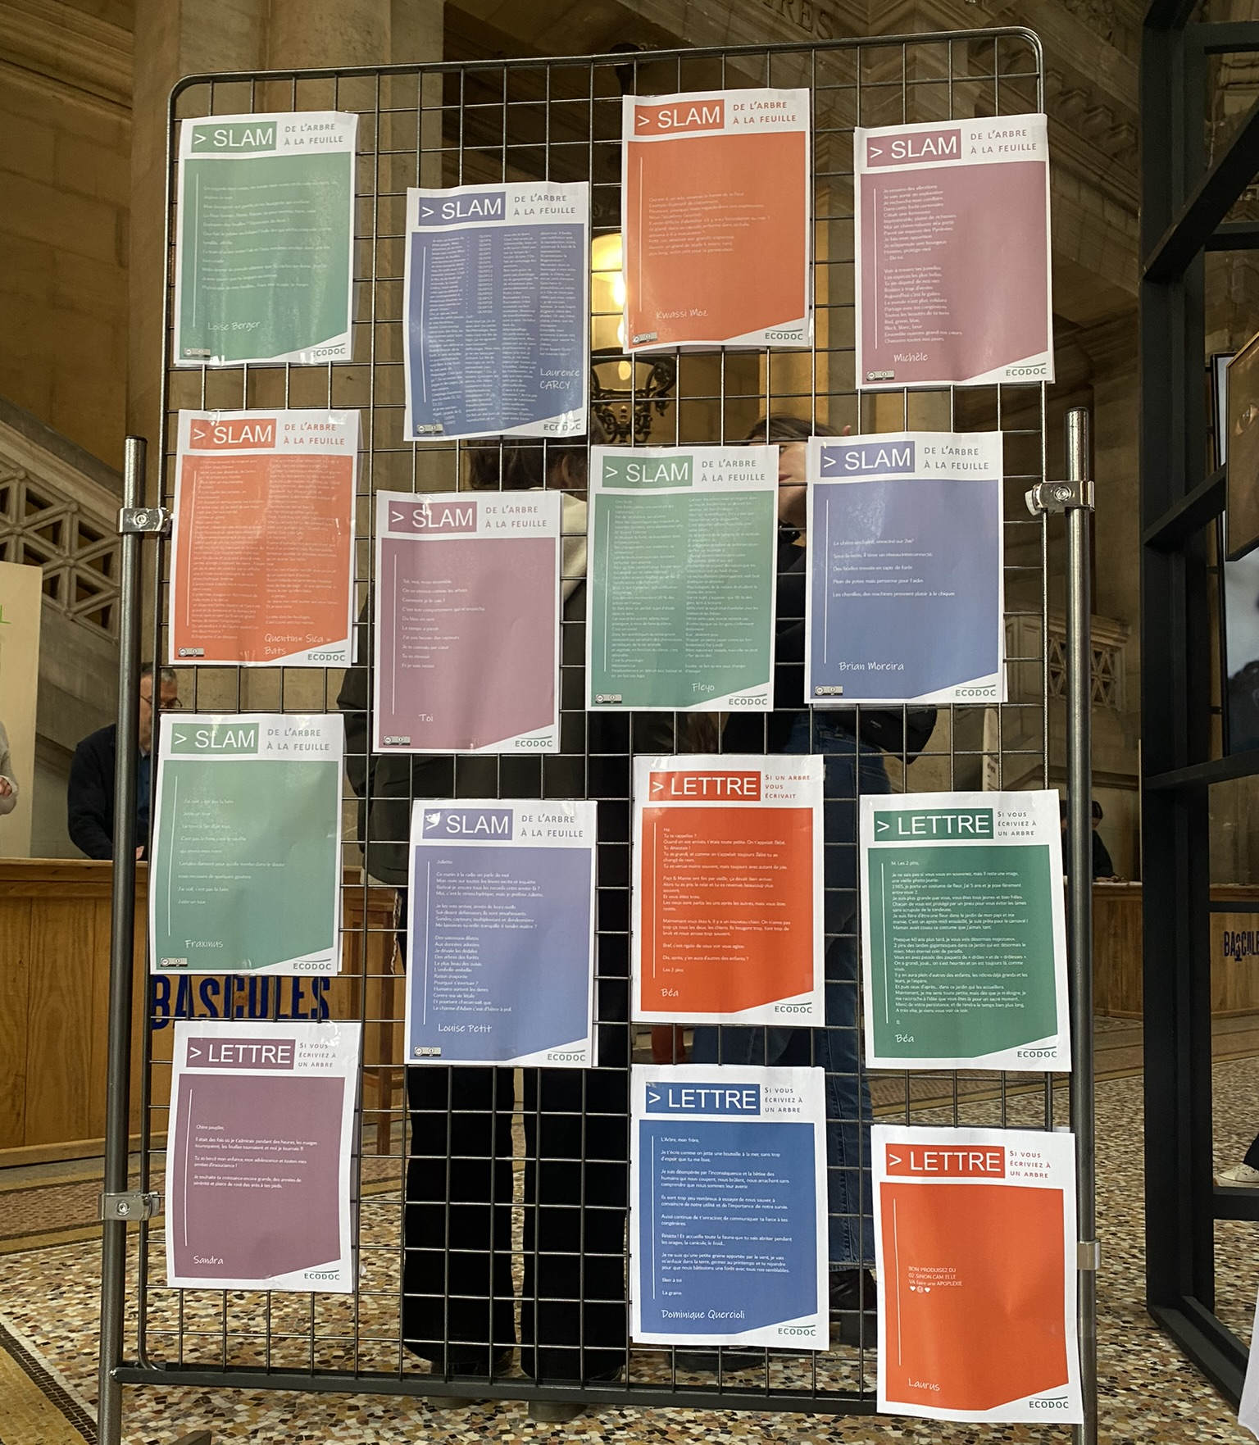
Une expérience sensible
Mettre en place des ateliers d’art vivant avec une double fonction :
>>> trouver des participants pour le projet,
>>> comprendre les concernements des participants et même des non participants.
Des ateliers
au début du projet,
sur un temps court
avec un groupe qui n’est ni déjà formé, ni engagé.

Slide 10
Le choix du slam
Un art vivant :
Outil d'énonciation, qui passe par l’écriture
Accessible dans un temps court ( qui mêle expérience et performance dans un temps resserré).
Aussi facile à produire qu'à transmettre, donc qui ne demande aucun artifice, musique, scénographique, etc.
Qui ne nécessite que des littératies basiques : écrire et lire, quelle que soit la langue.
Qui permette à chaque participant d'avoir la main sur le process : d'écriture comme de performance, sans intervention de techniciens ou de spécialistes pour produire comme pour visibiliser le résultat.
Qui fasse de l'égalité un point clé de sa pratique : égalité liée aux littératies mentionnées, liées au dépouillement dans les techniques de production et de restitution, liées à la valeur de ce qui est énoncé
Qui soit un art vivant pour lequel nous n'avions nous mêmes aucune compétence, voire connaissance, pour ne pas créer de déséquilibre d'expertise avec les autres participants.

Slide 11
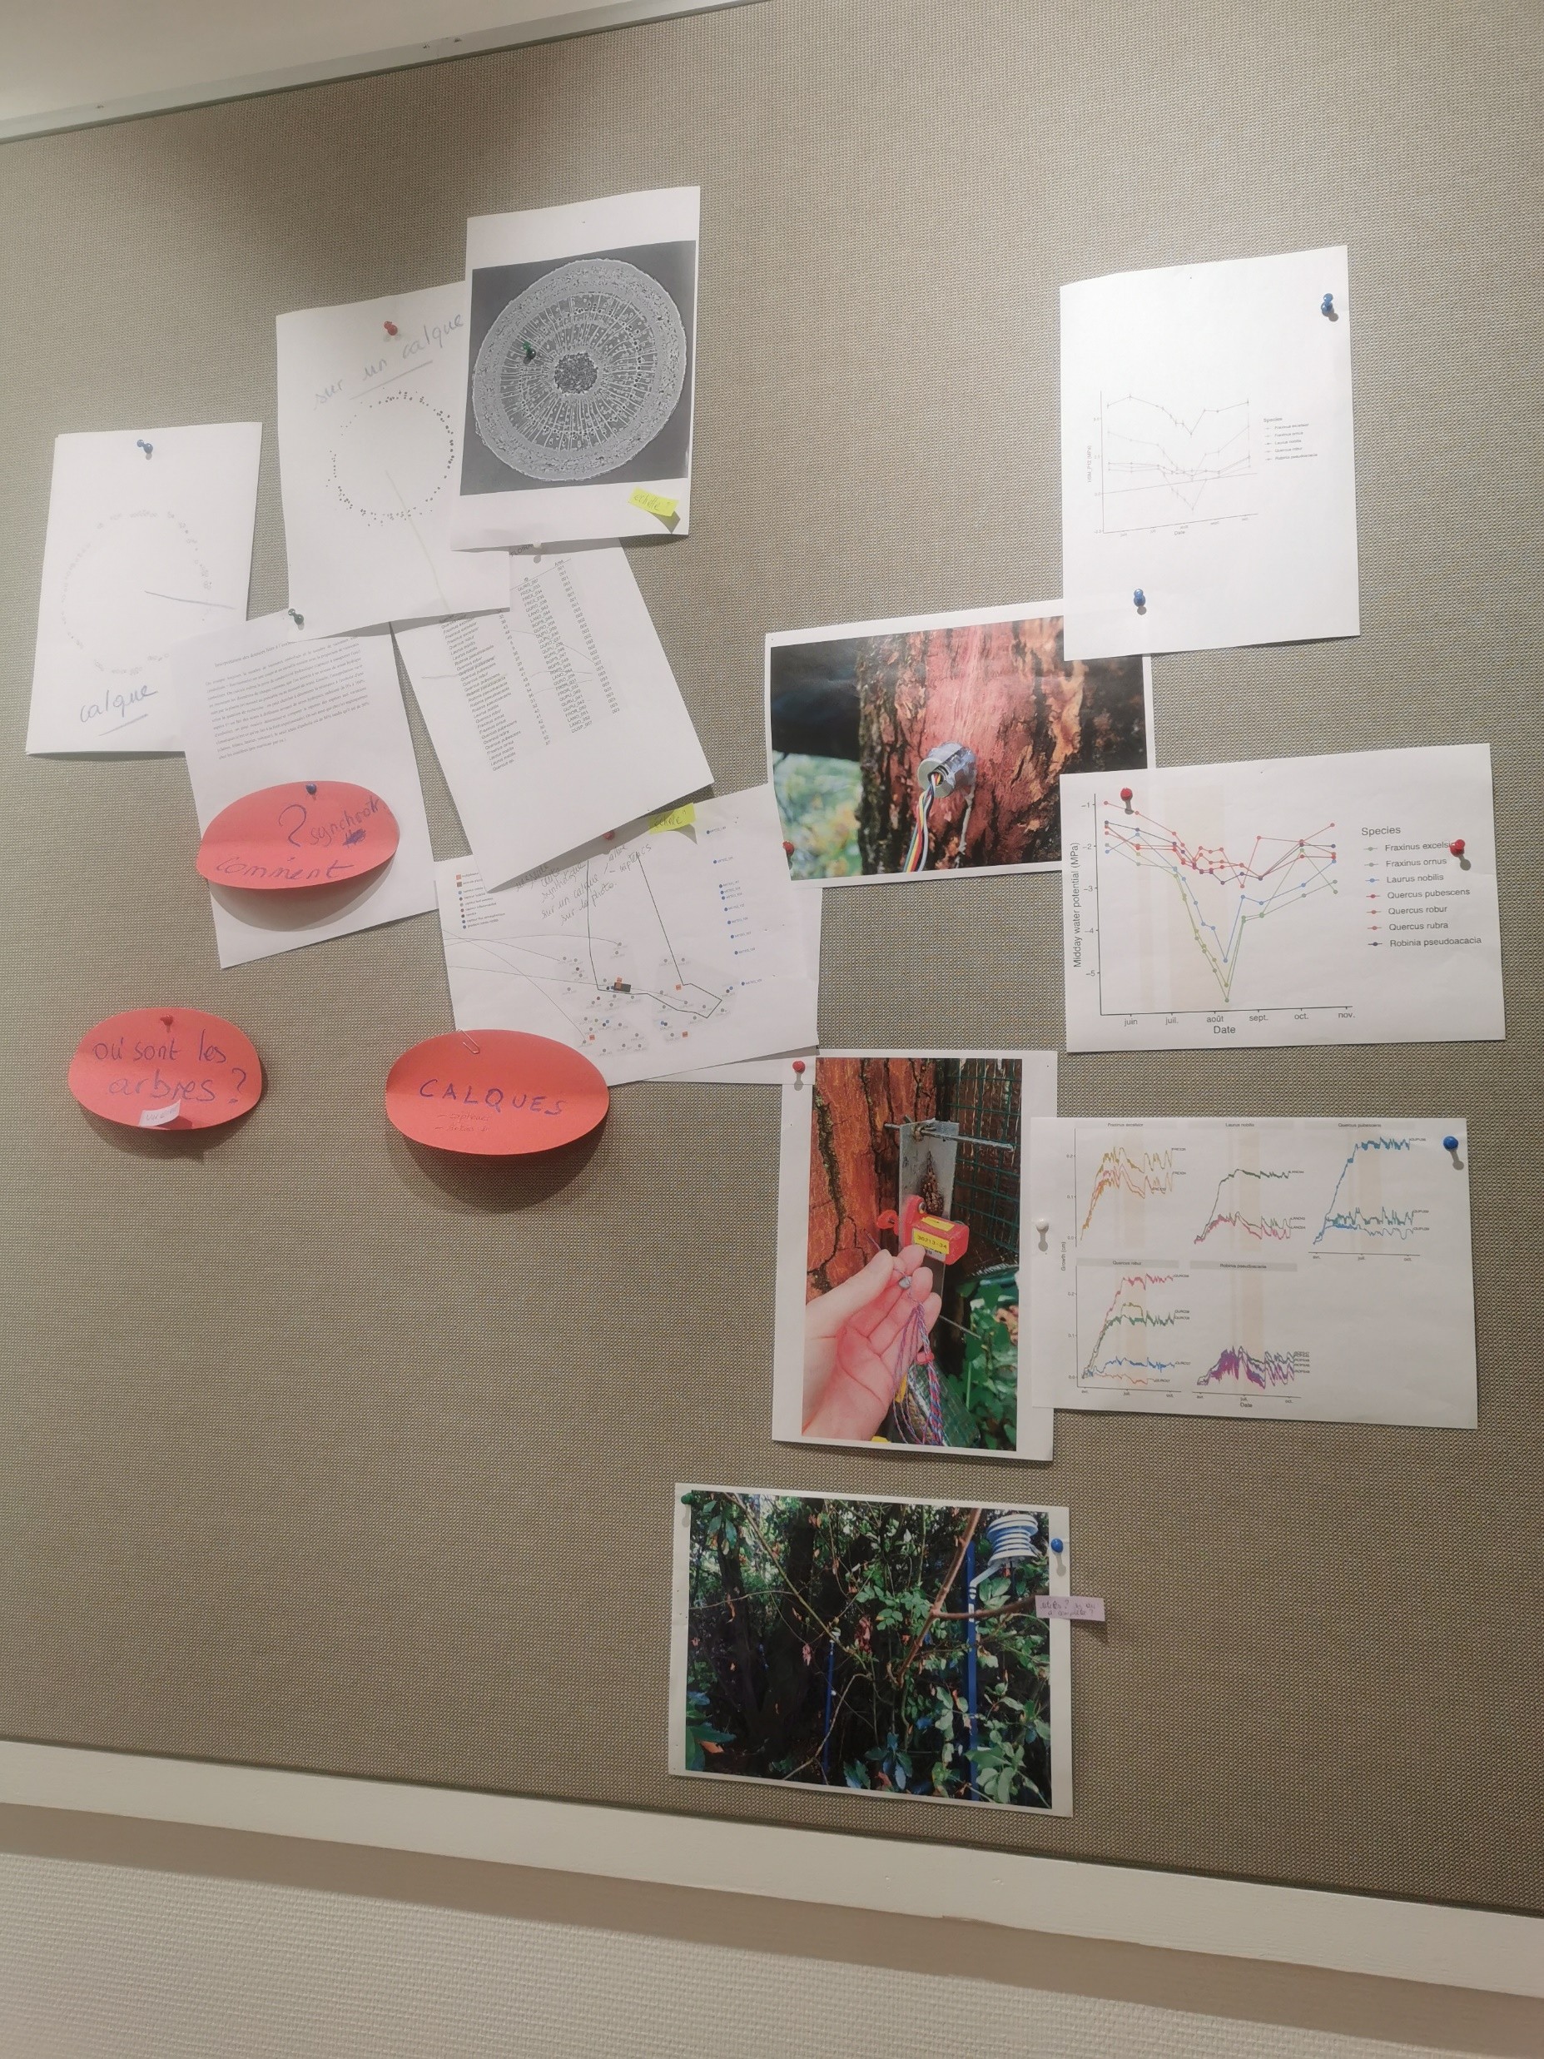
Le slam
Histoire : poésie, égalité, revendication, etc.
Le slam scientifique : slame tes propres données
Le slam de vulgarisation ou de savoirs stabilisés
Nous avons souhaité utiliser le slam non pas comme outil de transmission, mais bien comme outil de production.

Slide 12
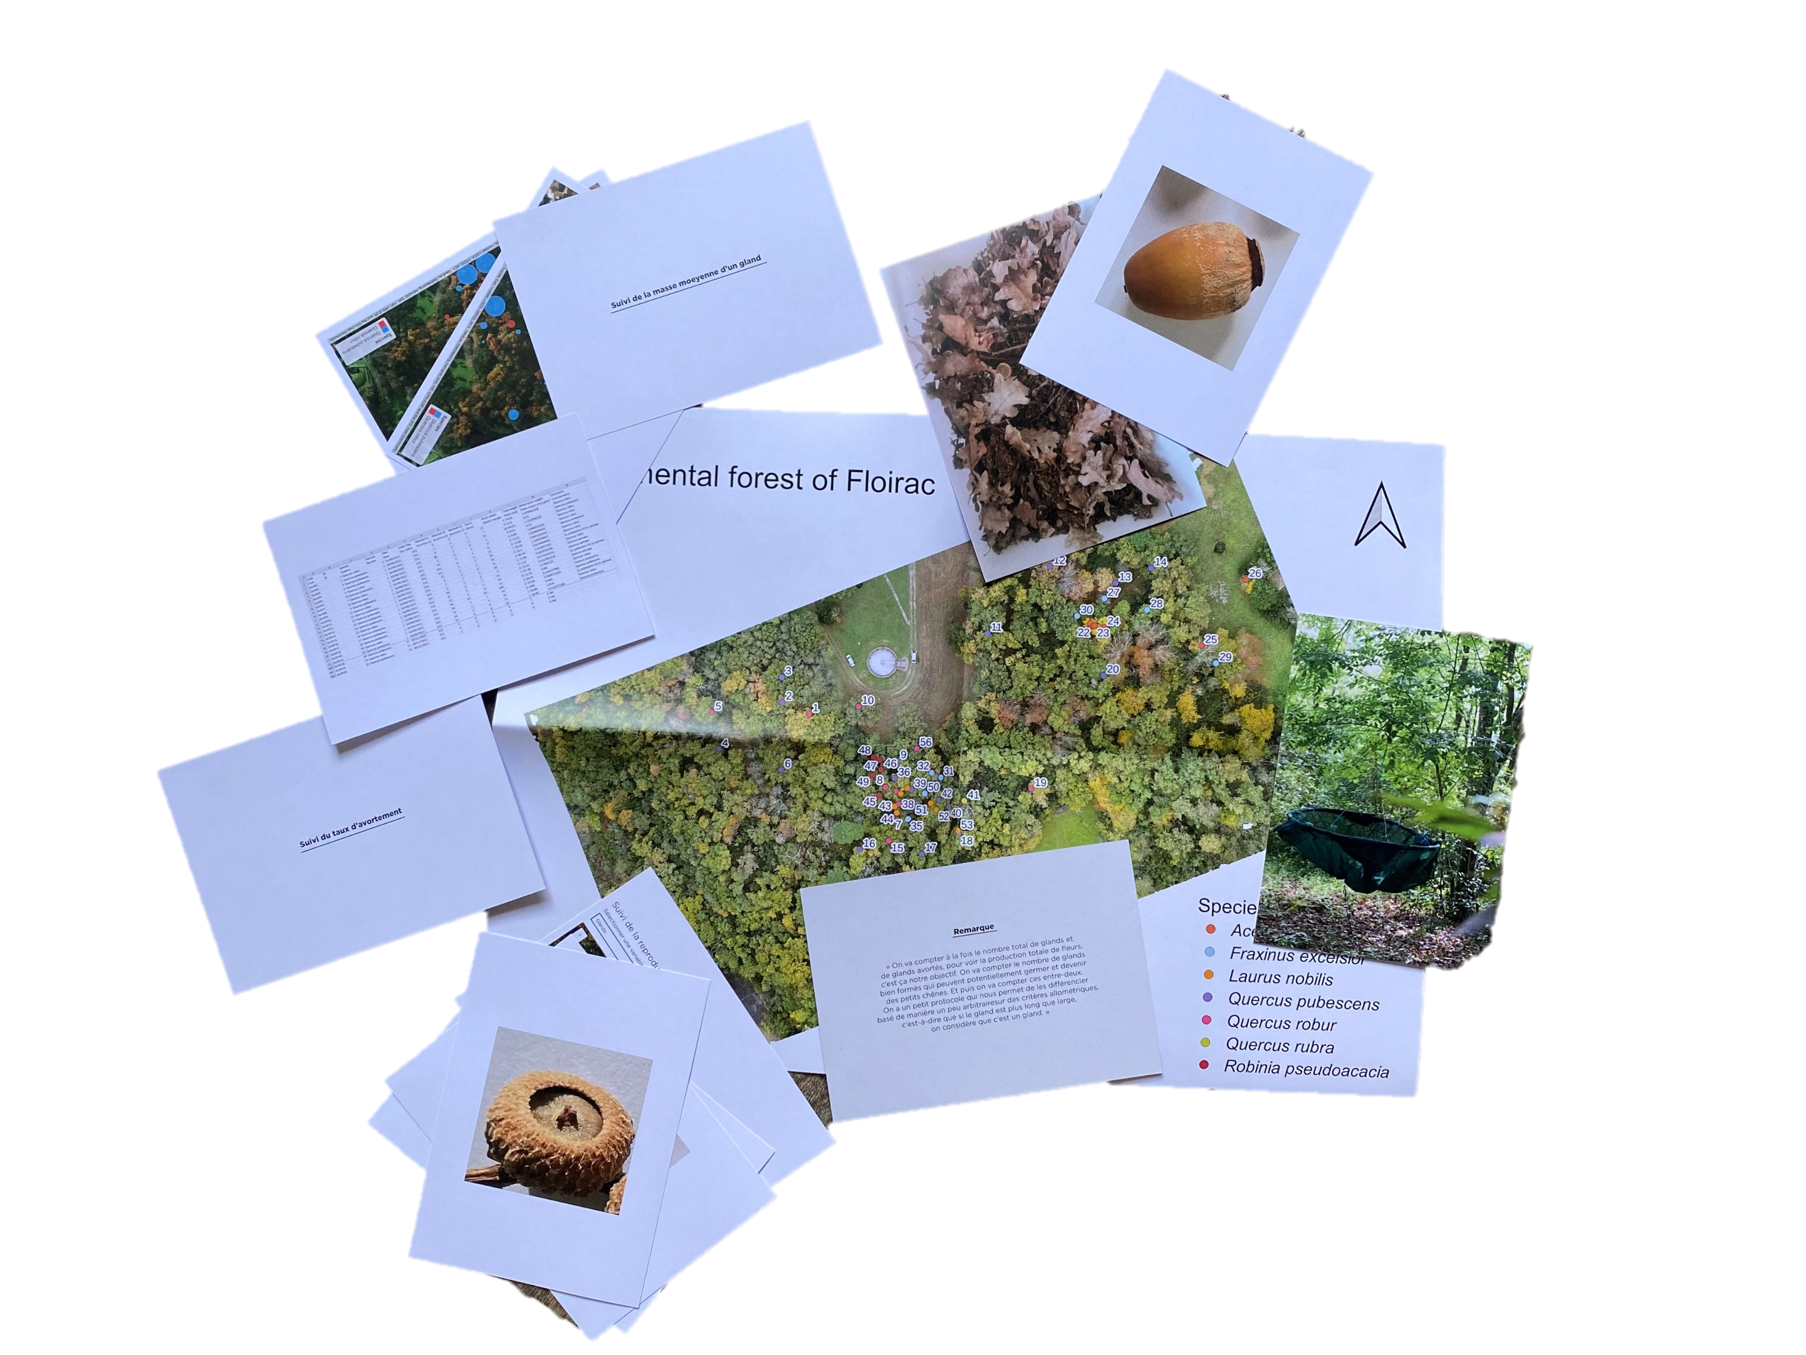
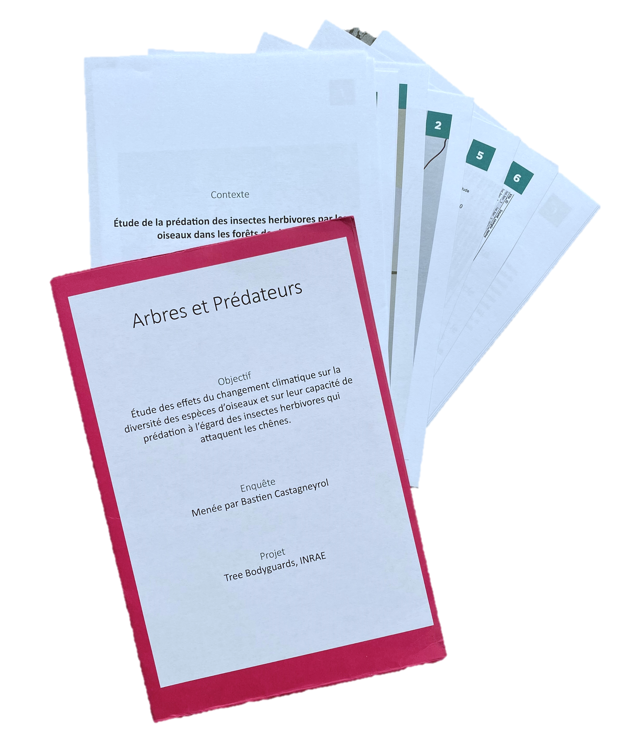
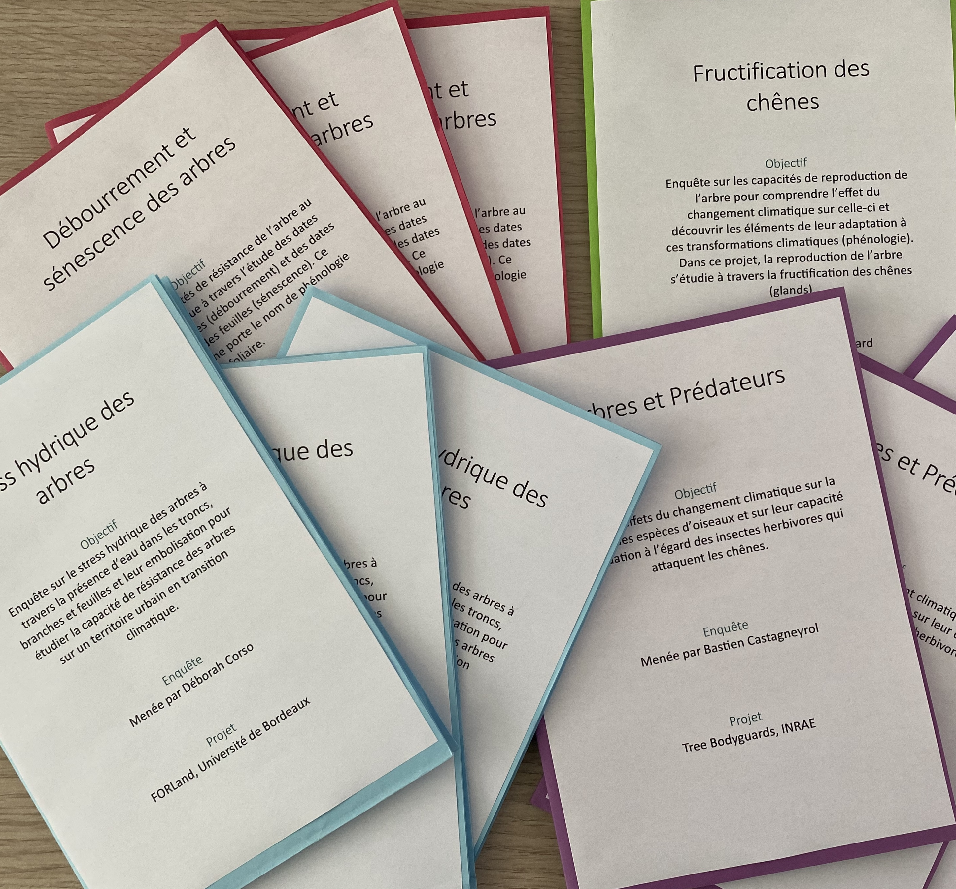
Slam de données scientifiques
Thème : non pas nos recherches-mêmes mais ce qui suscite nos recherches : le devenir des forêts.
Origine des données : entretiens avec des chercheurs (FORLand : Déborah Corso, Thomas Caignard et Tree Bodyguards : Bastien Castagneyrol)
La visualisation des données: les dossiers documentaires : Stress hydrique, Débourrement et Sénescence, Fructification des chênes, Arbres et Prédateurs

Slide 13
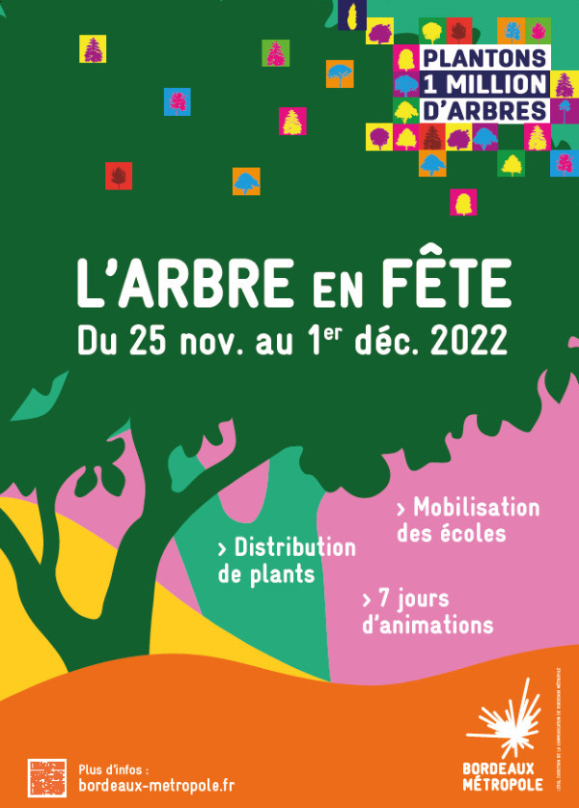
Mise en oeuvre
Partenaire : Association Street Def Records
Lieux : Médiathèques et Campus

Slide 14
Méthode des ateliers
Et si on slamait ?
Une présentation du projet de recherche et de l'association,
Un tour de rimes et d'association d'idées
Une présentation des dossiers documentaires suivie d'une démonstration de slam par les slameurs de l'association qui ont produit aussi des textes à partir des dossiers.
La distribution des dossiers documentaires et le travail d'écriture à partir d'un outil inventé par Street Def Records, à savoir le slamalauréat
Une série d'exercices d'oralité avec des virelangues.
La lecture ou slam des textes et éventuellement, l'enregistrement individuel des textes déclamés face micro.
Durée : 2 à 3h + 1h pour l'enregistrement.
crédit : Emilie Clément

Slide 15
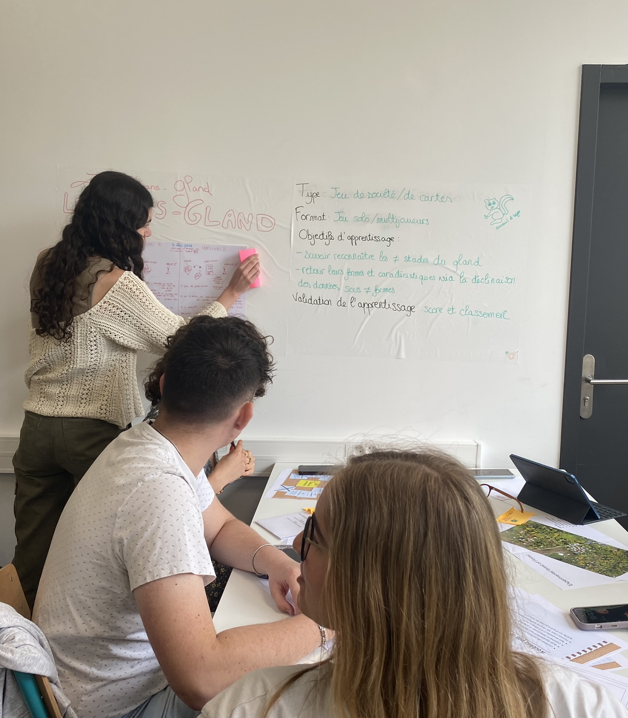
Analyser les ateliers de slam
Ethnographie : observations participantes et non participantes
Entretiens semi-directifs avec les participants
Etude des textes
crédit : Emilie Clément

Slide 16
Collectif, concernement et communauté
crédit : Emilie Clément

Slide 17
Des ateliers
Nombre d’ateliers
Nombre de participants
Nombre de textes
Caractéristiques des participants

Slide 18
Octobre 2023 > mars 2024
Arès
4 personnes
3 textes
Floirac
12 personnes
12 textes
Campus UB
8 personnes
8 textes
de 31 à 49 ans
de 11 à 74 ans
de 23 à 53 ans
Salle d’exposition de la commune d’Arès
Médiathèque M.270 de Floirac
Campus Victoire

Slide 19
Trois étonnements
Le groupe
Les concernements
La communauté
.

Slide 20
Le slam comme outil d'apparition du collectif
Une activité collective
> Des temps partagés à la bienveillance
Une hospitalité
> De la convivialité à la familiarité
Une émotion partagée
> De l’écoute à la valuation
.

Slide 21
Le slam comme outil d'énonciation du concernement
Au plus près du dossier
Ces textes s'attachent plutôt à montrer la complexité de l'enquête et c'est en fait ce dont les personnes témoignent. Leur concernement est fixé sur la complexité et la difficulté d'avoir des réponses.
Des échos du dossier
Ces textes reflètent non seulement les préoccupations des personnes concernant la nature, mais en vérité des inquiétudes intimes bien plus larges, souvent sociales et économiques.
Le dossier en prétexte
Les textes affirment en revanche un positionnement, un message, qui est le reflet manifeste des inquiétudes des personnes.
.

Slide 22
A propos du concernement
Chacun de ces modes d'appropriation du thème et du dossier documentaire donne un accès différent au concernement, mais en revanche aucun texte n'est détaché de l'émotion et d'un certain engagement intime de la personne vis à vis du thème. Il y bien expression d'un concernement qui est plus ou moins facile à lire.
Nous n'avons pas eu le temps de prévoir un débrief collaboratif, dans lequel chacun aurait accepté de se livrer et de livrer son intimité. Avec un groupe constitué, il serait possible de revenir sur les idées clés des textes dans un second rdv.
Deux ateliers avec des publics captifs et là encore les textes montrent ces mêmes trois modes d'appropriation des dossiers documentaires et révèlent des idées, des inquiétudes, des concernements qui sont très intéressants à travailler dans le groupe.
Campus UBM
Floirac Scolaire
77 personnes
77 textes
Licence 2
32 personnes
8 textes
6ème + ULIS
Campus Montaigne
Médiathèque Roland Barthes de Floirac

Slide 23
Le slam comme outil d'énonciation de la communauté.
Une communauté avec les chercheurs
Un problème partagé
Espoir
Une communauté avec le vivant
Un problème partagé
Parenté
Un destinataire identique
Le rôle des humains
La révélation : de la parole et de l’action
.

Slide 24
Conclusion
crédit : Emilie Clément

Slide 25
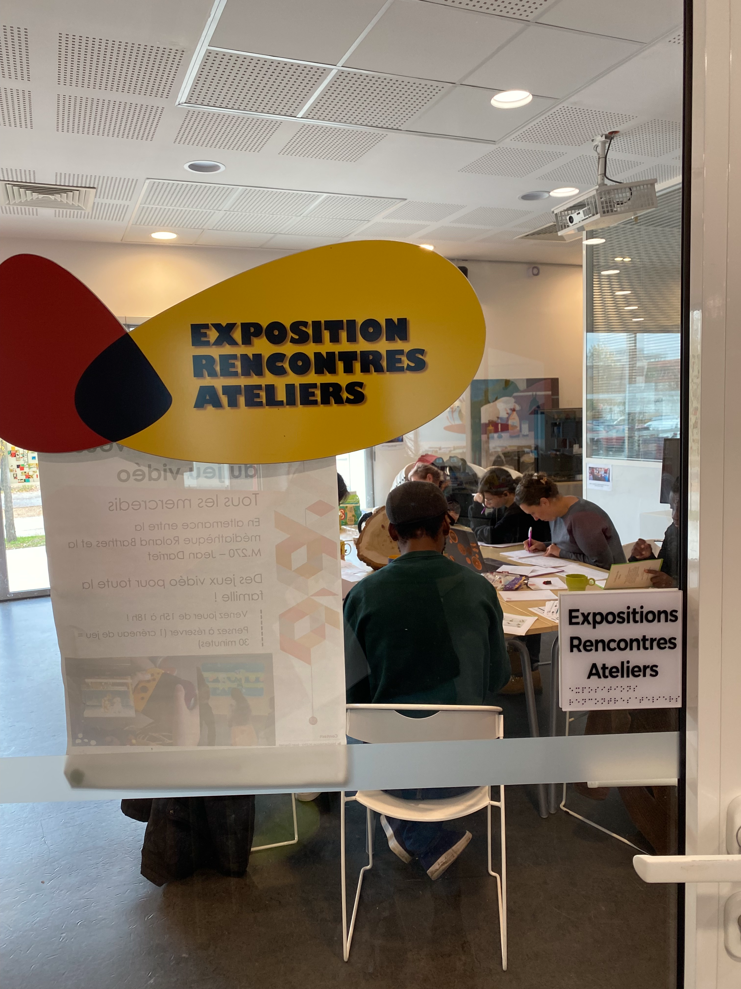
Participation sensible ?
Devenir participant ?
Penser la communauté sensible

Slide 26
Diffusion et restituion
Creative commons
Radio et scène slam
Vers une hospitalité documentaire ?

Slide 27
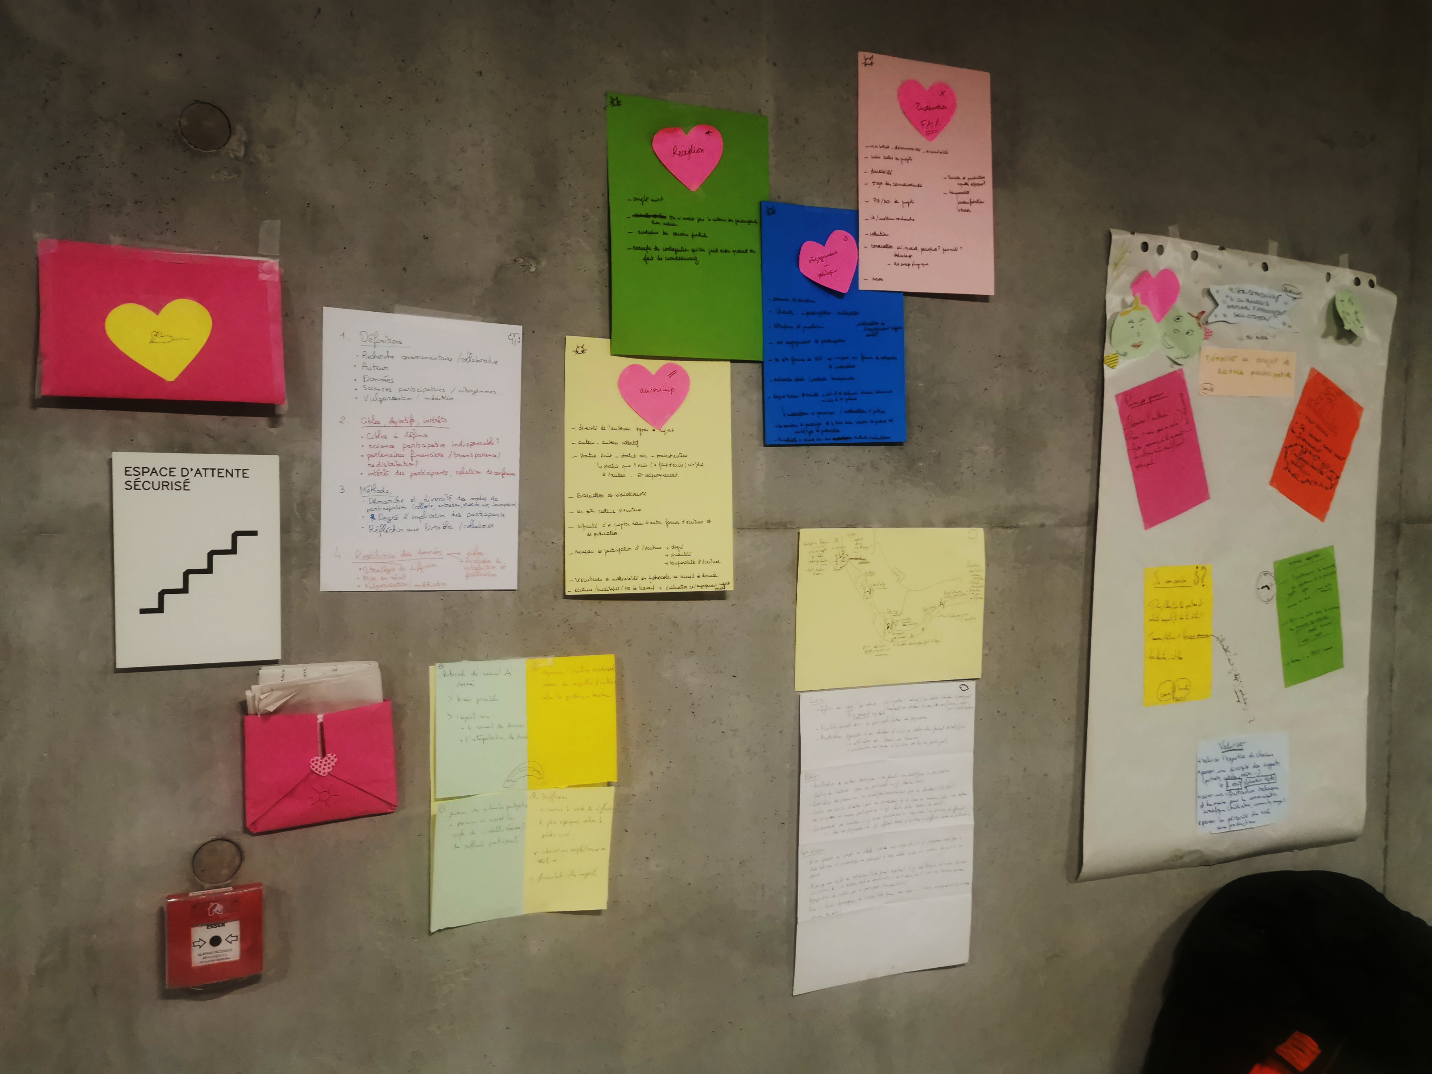
Slam à l’arrache !
On slame des données d’un autre domaine,
Forts en thème, on slame nos problèmes
Pas des problèmes de masses pacifiées
Mais des prolégomènes d’émancipés
Nos slams prolifèrent
Nos mots interfèrent
On agence et balance notre parenté
On mélange les fréquences de notre égalité
Emotion libérée
Récits partagés
Le projet peut commencer !
Raphaëlle

Slide 28
Merci !
Raphaëlle Bats
Raphaelle.bats@u-bordeaux.fr
Mathilde Garnier
mathilde.garnier@u-bordeaux.fr
Juillet 2024
Ce travail a bénéficié d’une aide de l’État gérée par l’Agence Nationale de la Recherche au titre du programme d’Investissements d’avenir portant la référence ANR-20-IDES-0001.
Le projet de recherche ECODOC
est partenaire du programme SAPS

